Slide 1
震惊！！

Slide 2
点燃
品牌私域运营中心
入职不满一月新人
加班竟超过全叔！
不会用流程化思维，你就只能加班干到死！

Slide 3
点燃
为什么我们需要流程化思维？

Slide 4
面对一个新项目时，这些困惑你有遇到吗？
点燃
思考的时候没有逻辑，面对问题不知道从哪里下手
说话时缺乏条理，费很多口舌缺很难把事情说清楚
处理问题时效率低，东捡西漏，忙的团团转却效果不佳
……

Slide 5
什么是流程思维？
点燃
简单来说，就是根据步骤制定框架来辅助思考，将碎片化的信息进行系统化的思考和处理，从而理清思维的层次，更全面更细致的思考
没有流程化的思维是零散混乱的，是无条理的想法集合，而流程化思维则是一个有条理有层次，脉络清晰的思考路径
可以说，当你准备去做一件事之前，先梳理流程，谋定而后动，这就是流程化思维

Slide 6
为什么我会来分享流程化思维?
点燃
主要原因是源于过往工作经历，拥有ToB客户服务和管理经验
也就是目前常提到的“顾问服务”，专门为企业提供推广策划方案+系统培训
而ToB 服务是非常考究对流程和细节的把控的

Slide 7
ToB服务模式适用于现在的运营工作吗？
点燃
分工合作思维
形成标准工作流
注重复盘+培训
搞定toB客户，不是只搞定老板就可以，要让执行的人动起来才是企业主想看到！
需要同时对接客户、内部同事高效开展工作，就需要统一SOP，约定双方的工作配合方式
ToB没有太多试错机会，客户流失一个就少一个，很难挽回，只有通过不断内部复盘+培训，才能将经验分享给新人积累吸收，快速成长起来！
行业调研能力
资源协调和管理能力
文案输出能力
运营/策划思维
客户深聊能力
复盘与规划能力
培训和表达能力
SOP流程体系设计能力

Slide 8
点燃
我是如何用流程化思维
解决工作问题？

Slide 9
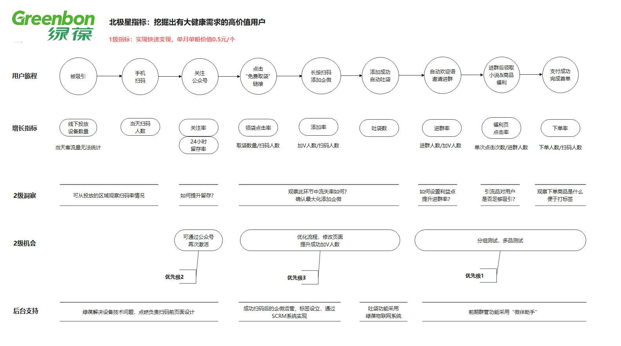
接手项目后，梳理出用户旅程路径，观察项目节点，再进行工作分解
点燃

Slide 10
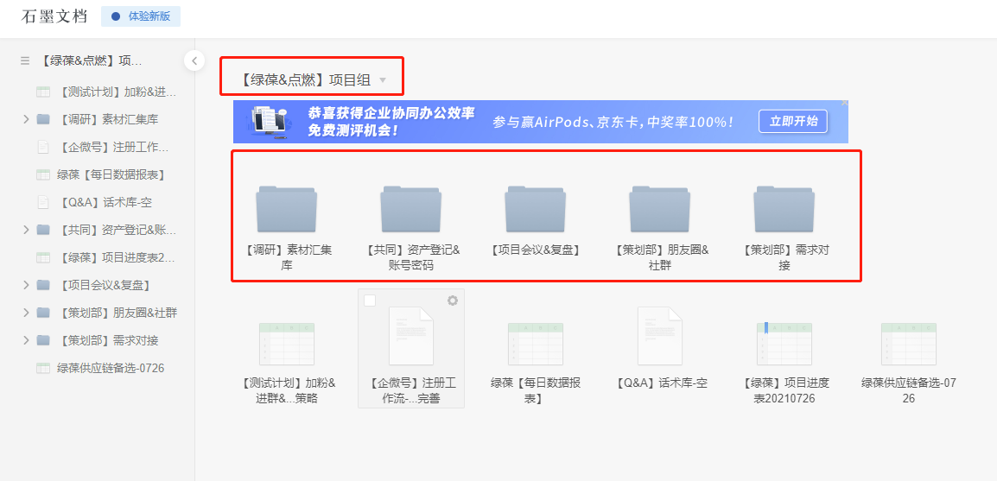
创建项目组文件中心，便于办公协同；做好分类，有助于及时查找
点燃

Slide 11
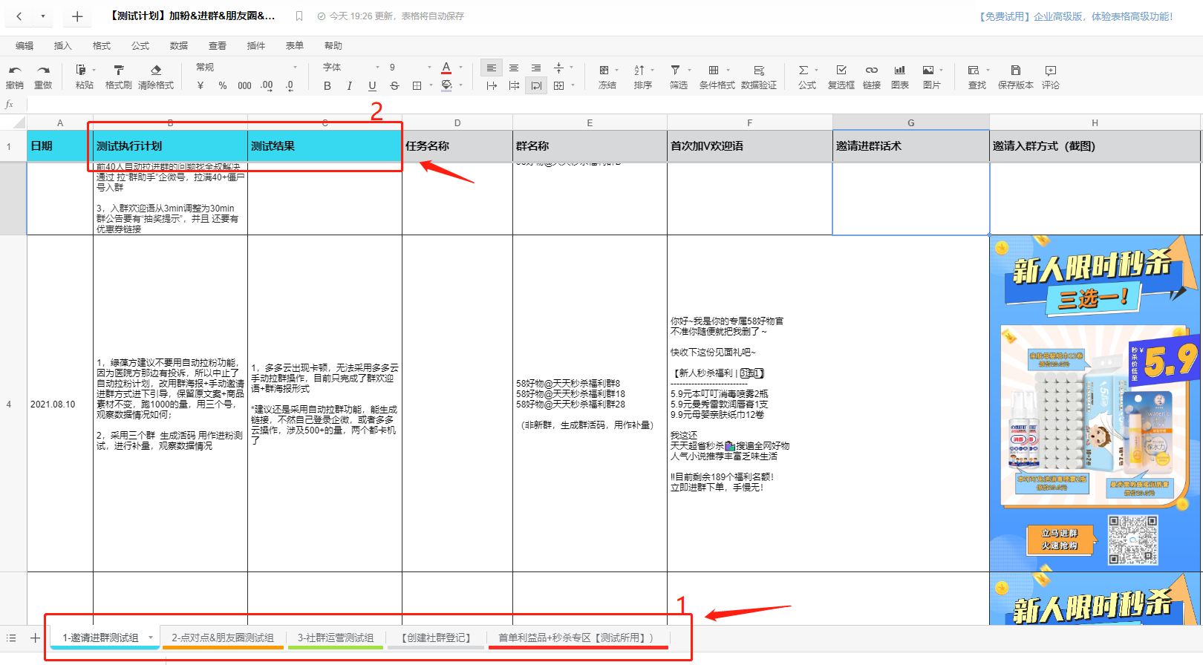
分解测试计划，并做好记录便于追踪，也方便与客户、内部同事对接
点燃

Slide 12
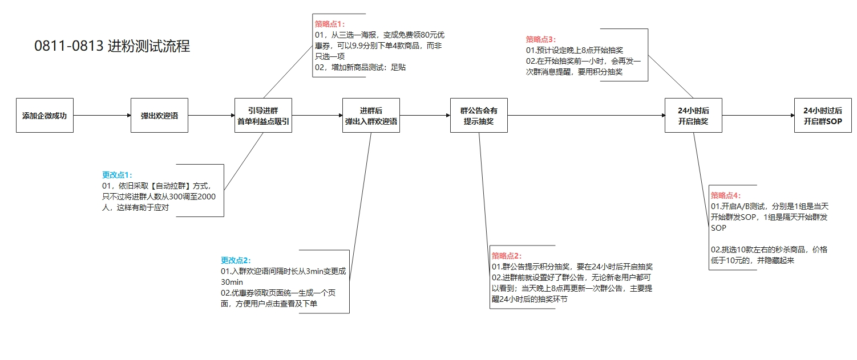
将会议中确定的流程梳理成图，方便拆解节点细节，也便于查漏补缺；出问题时能及时溯源，及时调整
点燃

Slide 13
点燃
很多人会陷入加班的恶循环
这时要做的，不是自我强迫早点结束
而是先冷静下来，去思考整个过程

Slide 14
点燃
观察这个过程的每个节点
分别花了多少时间
哪些时间是被浪费了的
是不是有优化的空间

Slide 15
点燃新人版 安家流程
点燃
各方信息集合
需要快速做决策
混乱又爆炸的>_<
开会 》 实地考察 》又开会 》再调研 》再开会
第一天见客户
第二天调研项目
时间线被打乱
进入项目筹备状态
正式进量测试
1~2day
3~5days
7~10days
12~13days
14days
15~21dayS
点燃特训营
熟悉SCRM系统
进入测试环节中
从早到晚
信息量爆炸的三天T_T
熟悉系统，上机操作
每日解锁一个系统新bug
处于被系统折磨的爆炸中>_<
逐步进入状态
边做边调整
同时记录及不断迭代

Slide 16
自我复盘
点燃
Q1：每天花费时间最多的地方，在于系统的熟悉和调试
1
首先，进行问题分类
2
然后，思考解决方案——
系统的问题是属于bug还是流程不熟悉？
所出现的问题是否之前出现过？
是否能找到替代方案？
……
出现过的问题做好记录决不能再犯
每个测试方案要想好预案，应对突发情况
设定成长目标：两周时间熟悉整个SCRM系统，输出新人使用指南

Slide 17
自我复盘
点燃
Q2：每天在解决和回复一个又一个问题，却对实际结果帮助不大
1
首先，进行问题分类
2
然后，思考解决方案——
是否有做好提前规划好？
每个测试点预计花费时间有统计吗？执行结果是计划预期的吗？
思索清楚做件事需要达成的目标是什么了吗？
是否有做好问题的复盘和记录？
面对不熟悉的事情，是否会出现畏难和抗拒情绪？
……
凡事预则立不预则废，要将目标和计划提前记录下来，每天花30min梳理清楚
当想不清楚做件事达成的目标时，自我纠正不如采取主动请教其他同事，效率更高
做难而正确的事，面对不熟悉的领域，可用文字记录每日复盘，从而克服逃避心理

Slide 18
自我复盘
点燃
Q3：内部沟通成本大，双方理解不一致
1
首先，进行问题分类
2
然后，思考解决方案——
是否理清楚了对方的工作习惯和工作模式了？
每次沟通花了多久时间，沟通后的执行效果如何？
目前所用的工作流和模式还能想办法再提升效率吗？
目前流程还可以优化提升的地方在哪里？
……
无法微信文字说清楚的，采用面对面 沟通方式
可以与对方约定一个共同协作的方式，以及协同模板，提高彼此效率
将要沟通的点提前整理出来，留意观察沟通花了多长时间，结束后留意复盘是否遗漏，执行结果是否达目标预期，有问题再调整

Slide 19
点燃
如何建立流程化思维？

Slide 20
记住四要素
点燃
记录
分类
分享
复盘

Slide 21
要点1：记录
点燃
人的精力是有限的
通过文字、语音、导图、图表形式都可以
重点在于养成记录的习惯
好记性不如烂笔头

Slide 22
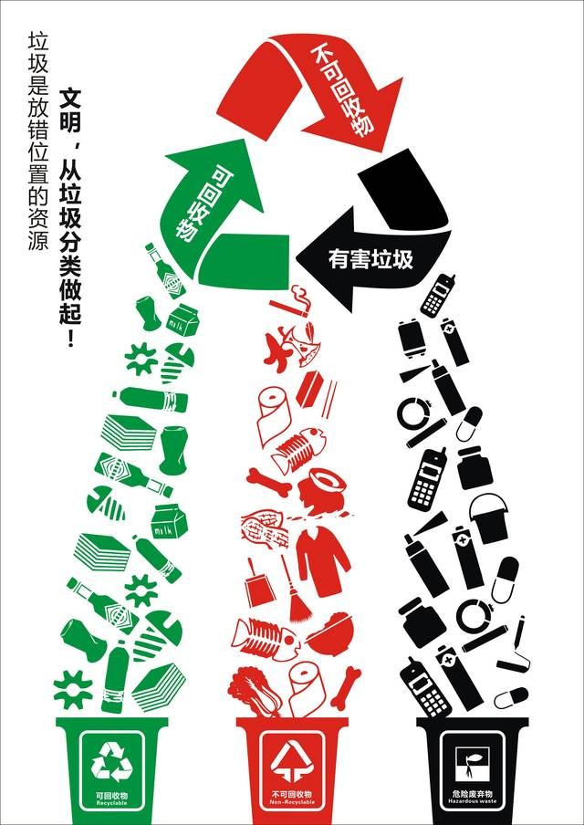
要点2：分类
点燃
提升效率的秘诀在于“分类”
无论是分类问题，还是分类文件
在分类的过程，就是在梳理思路的过程
也就是逐渐形成流程化的时刻

Slide 23
要点3：复盘
点燃
复盘，是为了更好的迭代
去复盘做的好与不好的地方
发掘问题点，也发现亮点
知道哪些问题需要再改进
哪些好的方法可以持续复用
人与人的差距就在于复盘的深度

Slide 24
要点4：分享
点燃
分享，就是成长最快的时刻
用输出倒逼输入，成长速度会快很多
因为分享的时候，人会倒逼自己去吸收更多
同时要将分享的内容做分类、删减
这个过程就是流程化思维检验最好的方式

Slide 25
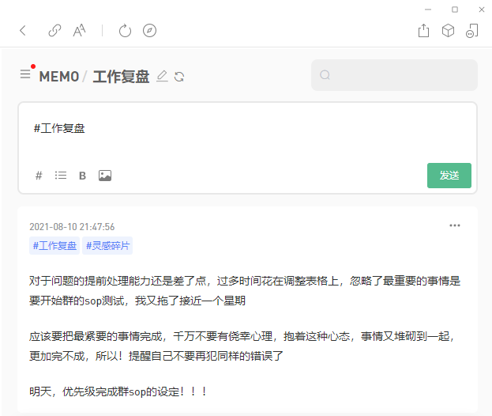
好用工具分享
点燃
1，浮墨笔记 - https://flomoapp.com/
亮点1：像对话框一样，通过微信就能直接输入文字
亮点2：可以设定标签，然后按标签查看相关内容
亮点3：支持手机和电脑双端操作
PS：很适合做文字创作者小伙伴们

Slide 26
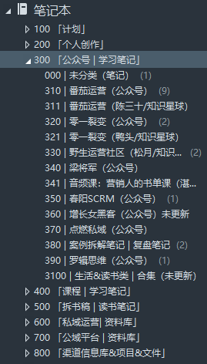
好用工具分享
点燃
2，印象笔记 - https://www.yinxiang.com/
亮点1：微信上看到好的文章可以进行收藏
亮点2：可以很好的存储文件、图片，建立素材库
亮点3：同样支持手机和电脑双端操作
PS：印象笔记作为文件储存和分类还是很不错的，还有很多功能慢慢解锁中，以后可以做个专场分享

Slide 27
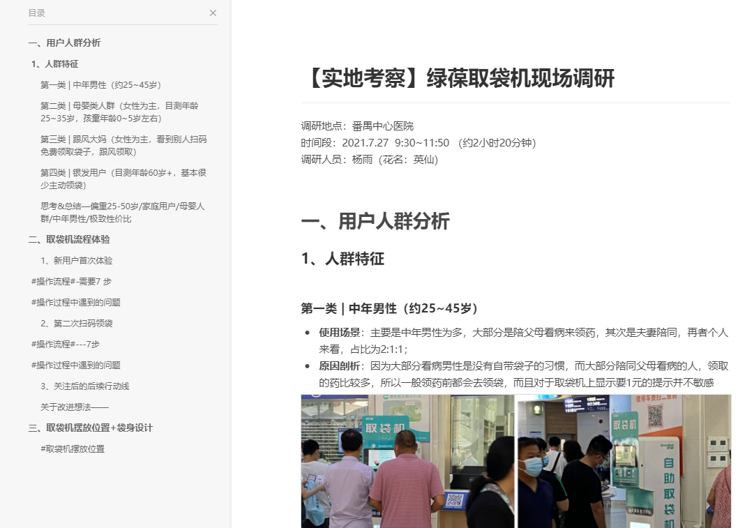
好用工具分享
点燃
3，石墨文档 - https://shimo.im/blog/
亮点1：在线协同的超赞工具，分享很方便，编辑也很方便
亮点2：通过大小标题区分，形成目录可以回顾，非常适合做排版
亮点3：同样支持手机和电脑双端操作
PS：作为协同文件是超棒的选择，文字排版和对外分享功能超方便！

Slide 28
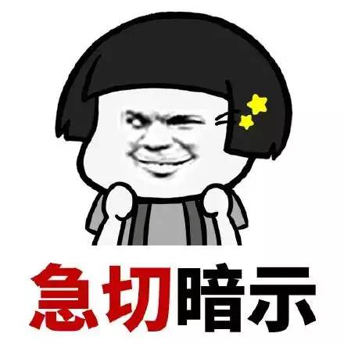
点燃
每次只分享三点
是为了让你更好记住
并开始行动哦！^0^

Slide 29
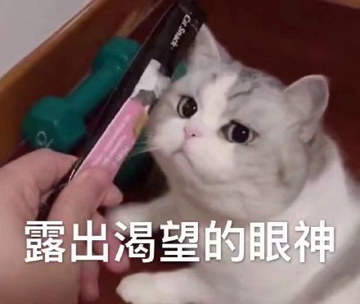
点燃
第一次参加复盘会
希望各位大佬评个高分呀
笔芯~^3^

Slide 30
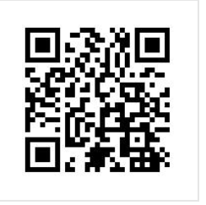
评分
点燃
开场收尾
30%
语言
内容
20%
30%
20%
时间
扫码为我进行打分哦~

Slide 31
点燃
品牌私域运营中心
所有传统领域出现过的机会，都值得用企微私域再做一遍！

